Slide 1

GR4J模型汇报
汇报人：李明翰
2024-6-21

Slide 2
第一部分：成员和分工
成员 | 分工
李明翰 | 负责组内模型代码的复写工作，数据处理，用python库中的差分进化和粒子群优化采纳数，对图表进行绘制
李献东 | 组内模型代码框架的安排工作，安排组内任务分工，用java暴力求解最参数，优化模型性能
秦兴康 | 完成GR4J框架中的各类封装函数，对数据和结果进行整理分析，制作汇报PPT

Slide 3

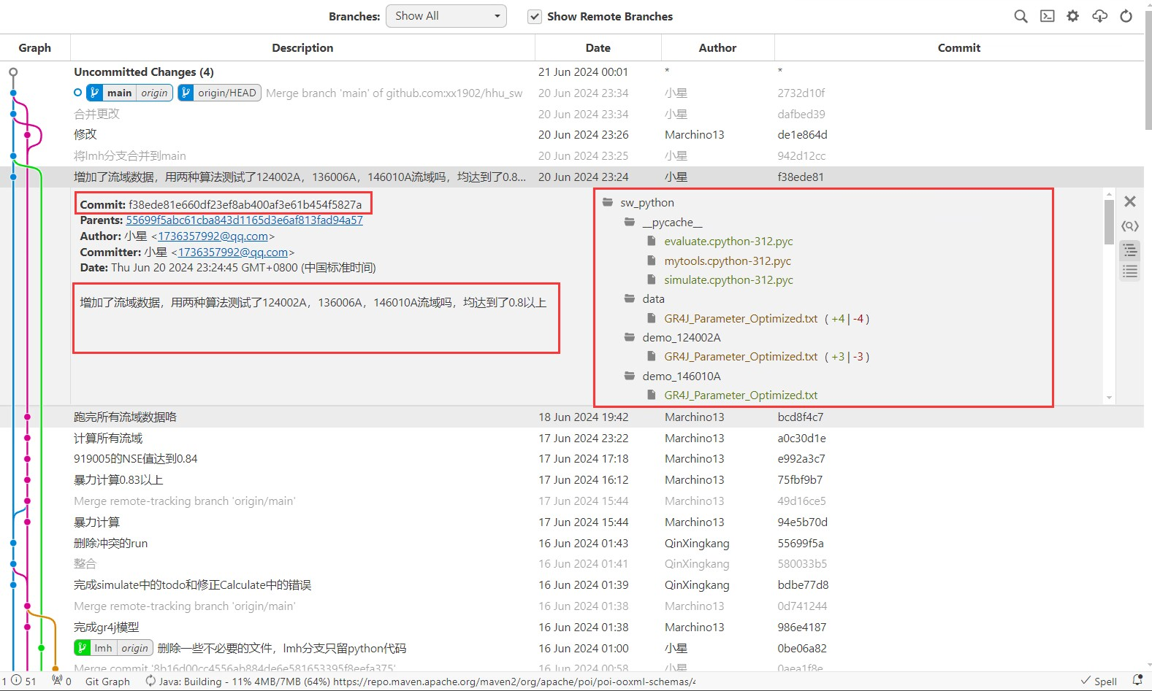
第二部分：版本控制
使用Github网站作为版本控制工具，并且每次版本更新都对修改内容进行了明确的备注
代码仓库：
xx1902/hhu_sw (github.com)

Slide 4
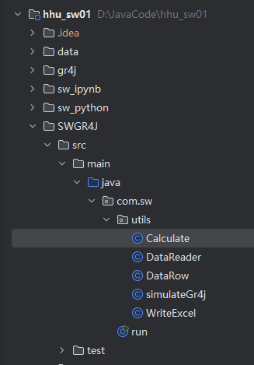
第三部分：代码复现

Slide 5
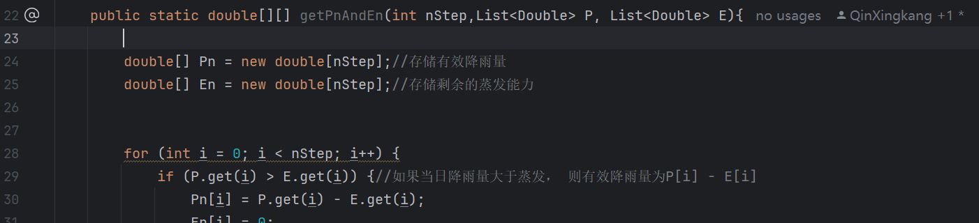
第三部分：java代码
在输入数据后获取Pn净降水和En净蒸发

Slide 6
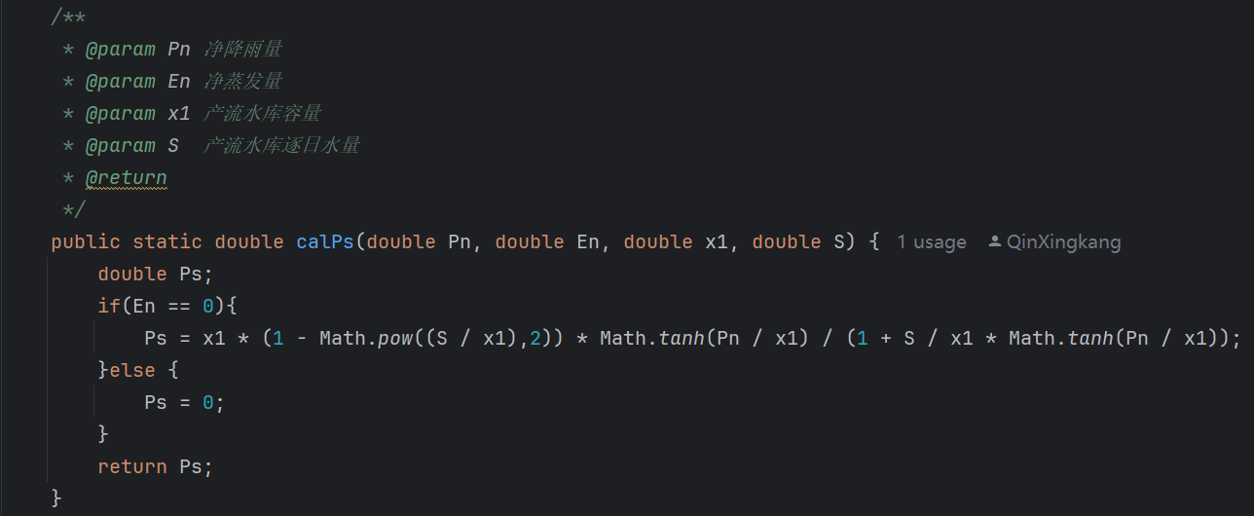
第三部分：java部分讲解
计算中间变量，记录净降雨补充土壤含水量

Slide 7
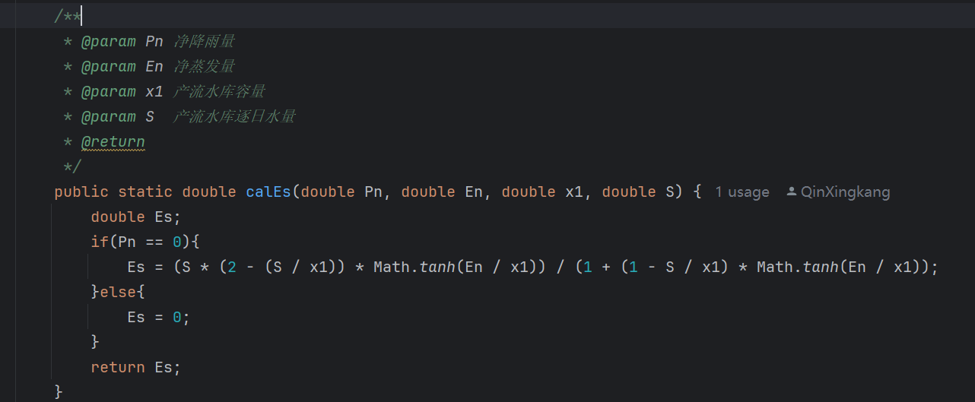
第三部分：java部分讲解
计算中间变量，记录剩余蒸发能力消耗土壤含水量

Slide 8
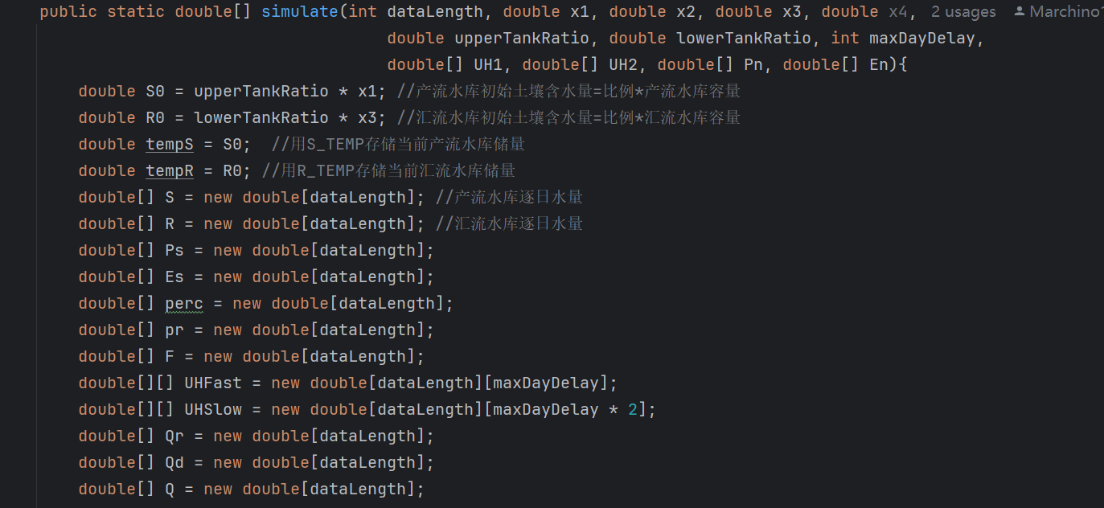
第三部分：java部分讲解
需要使用变量的声明和定义

Slide 9
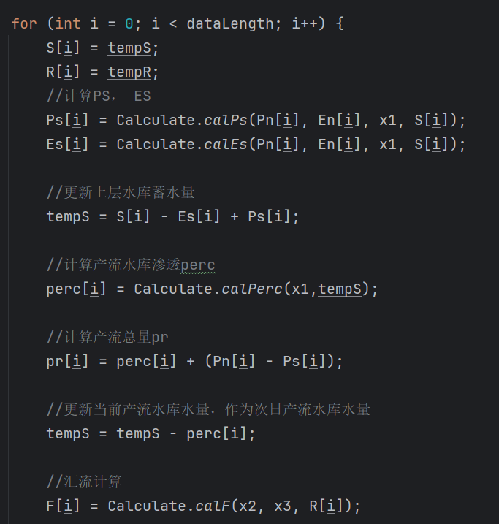
第三部分：java部分讲解
调用封装的函数来计算相关的数值

Slide 10
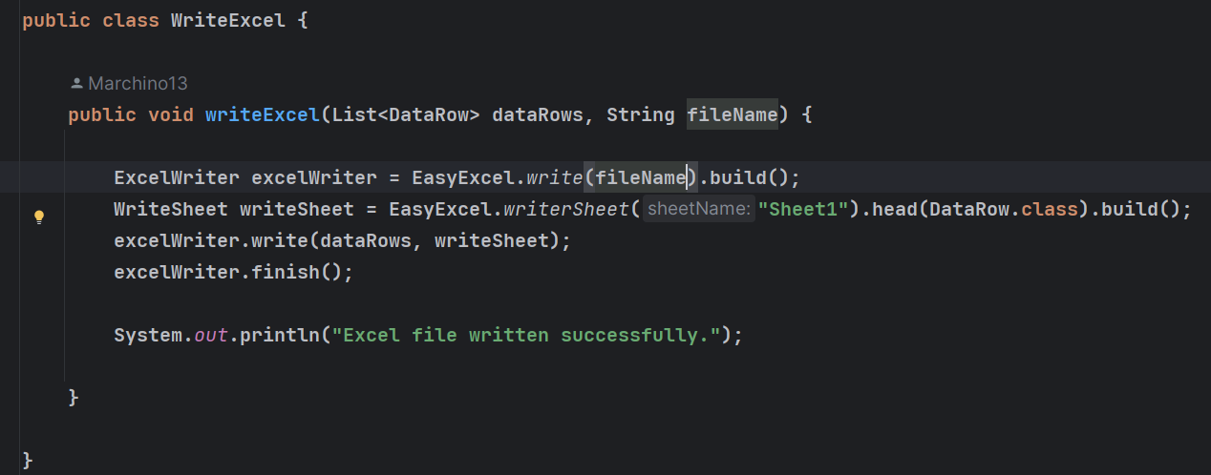
第三部分：java部分讲解
将流域的参数组合和对应的纳什效率系数输出到excel表中

Slide 11
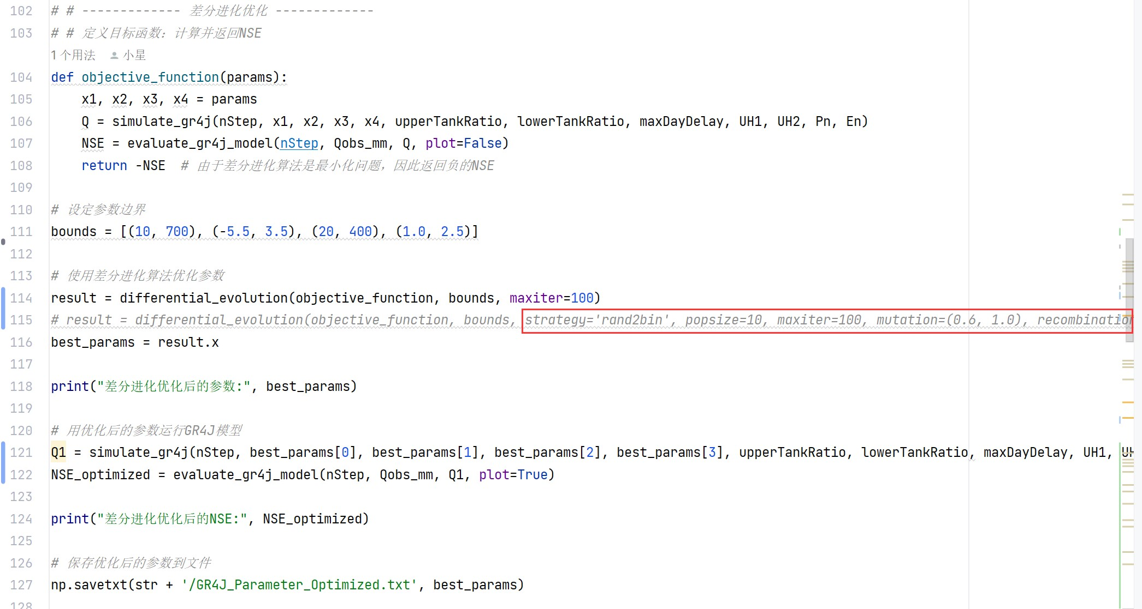
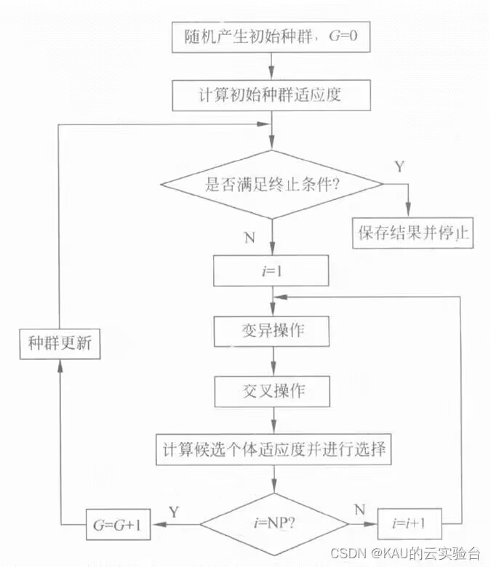
第四部分：参数优化
差分进化算法
算法流程图
在遗传、选择和变异的作用下，自然界生物体优胜劣汰，不断由低级向高级进化和发展。 差分进化算法基于群体智能理论，是通过群体内个体间的合作与竞争而产生的智能优化搜索算法。

Slide 12
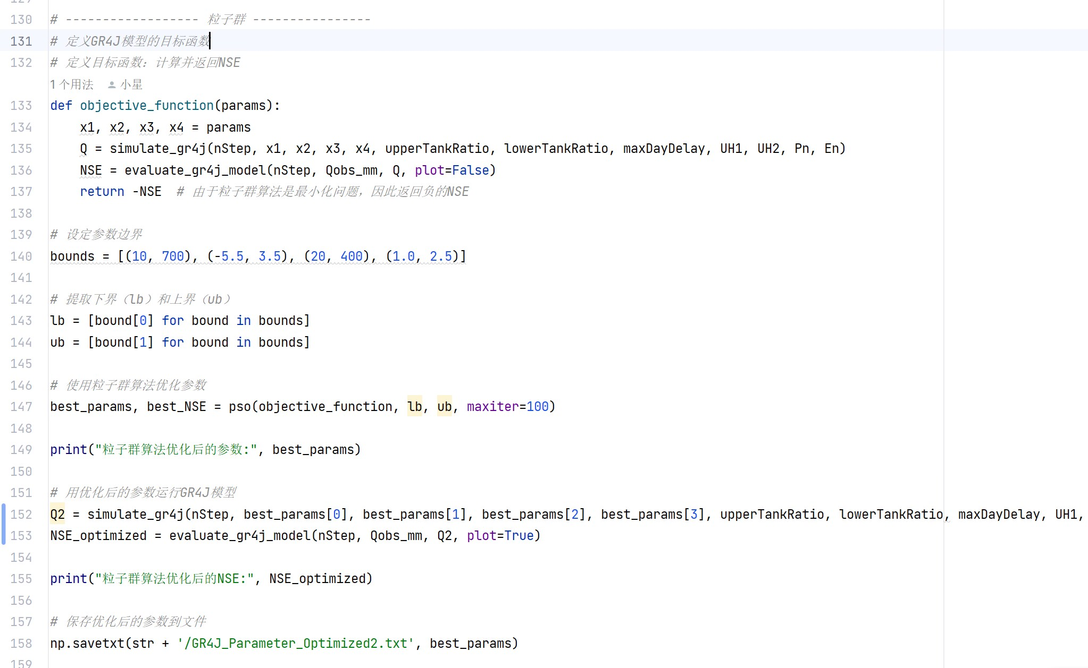
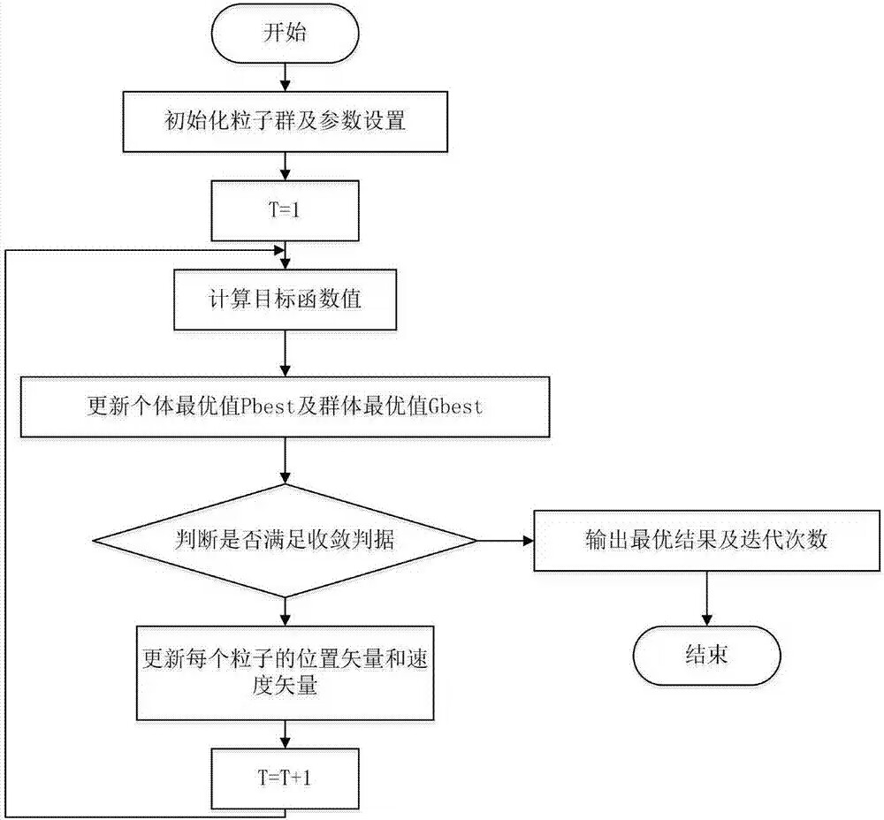
第四部分：参数优化
粒子群算法
算法流程图
PSO 初始化为一群随机粒子(随机解)。然后通过迭代找到最优解。在每一次迭代中，粒子通过跟踪两个"极值"来更新自己。
也叫鸟群觅食算法，受飞鸟集群活动的规律性启发，进而利用群体智能建立的一个简化模型
从随机解出发，通过迭代寻找最优解

Slide 13
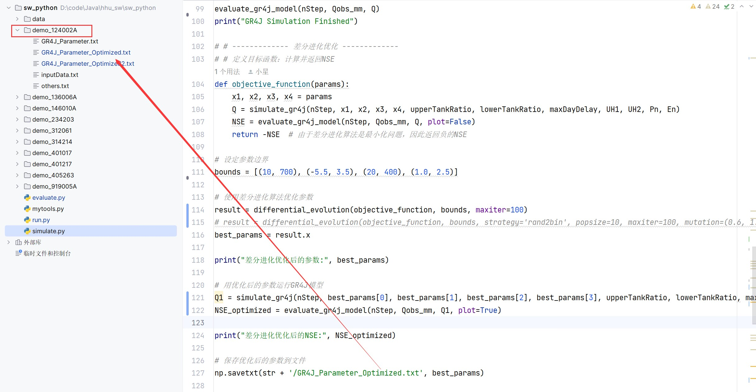
第四部分：参数优化

Slide 14
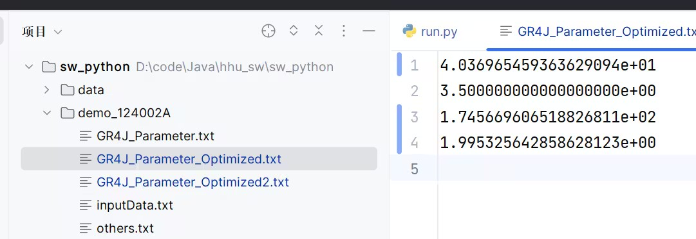
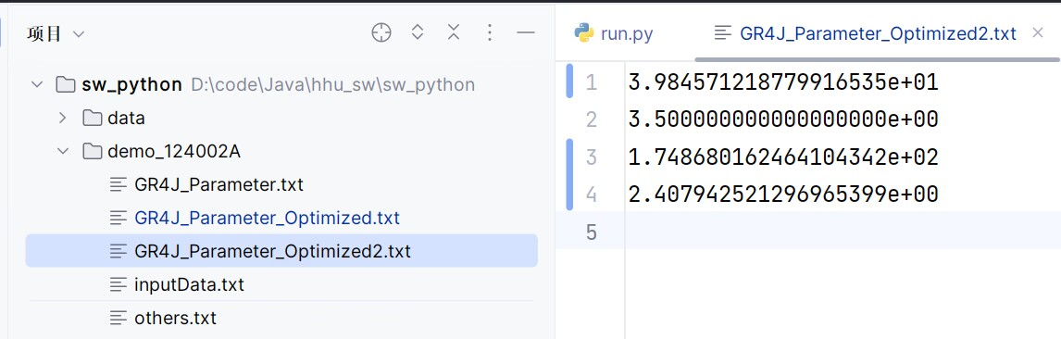
第四部分：参数优化
124002A
差分进化算法得到的参数
x1: 40.3696
x2: 3.5000
x3: 174.5670
x4: 1.9953
NSE: 0.825126
粒子群算法得到的参数
x1: 39.8457
x2: 3.5000
x3: 174.8680
x4: 2.4079
NSE: 0.825127

Slide 15
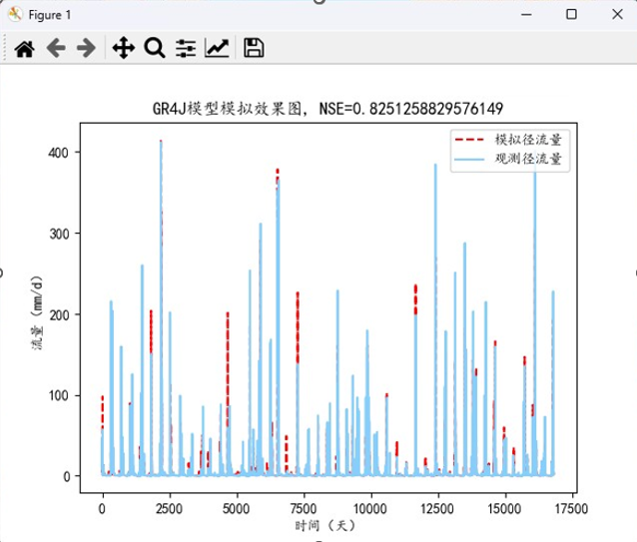

第四部分：参数优化

Slide 16
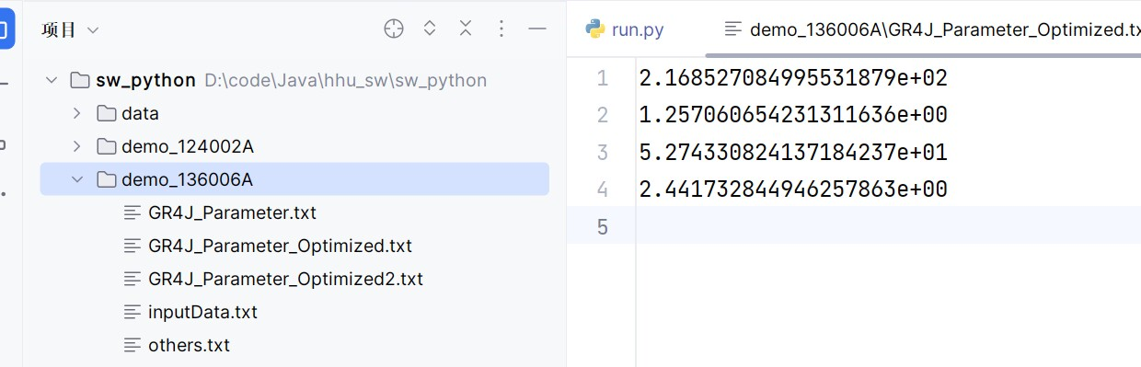
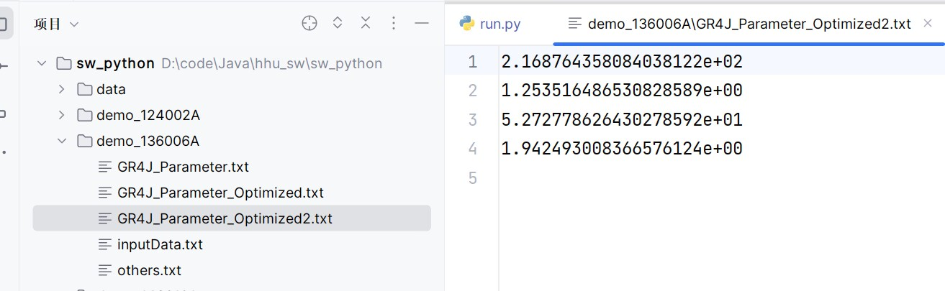
第四部分：参数优化
136006A
差分进化算法得到的参数
x1: 216.8527
x2: 1.25706
x3: 52.6433
x4: 2.4417
NSE: 0.853232
粒子群算法得到的参数
x1: 216.8764
x2: 1.2535
x3: 52.7277
x4: 1.9425
NSE: 0.853240

Slide 17
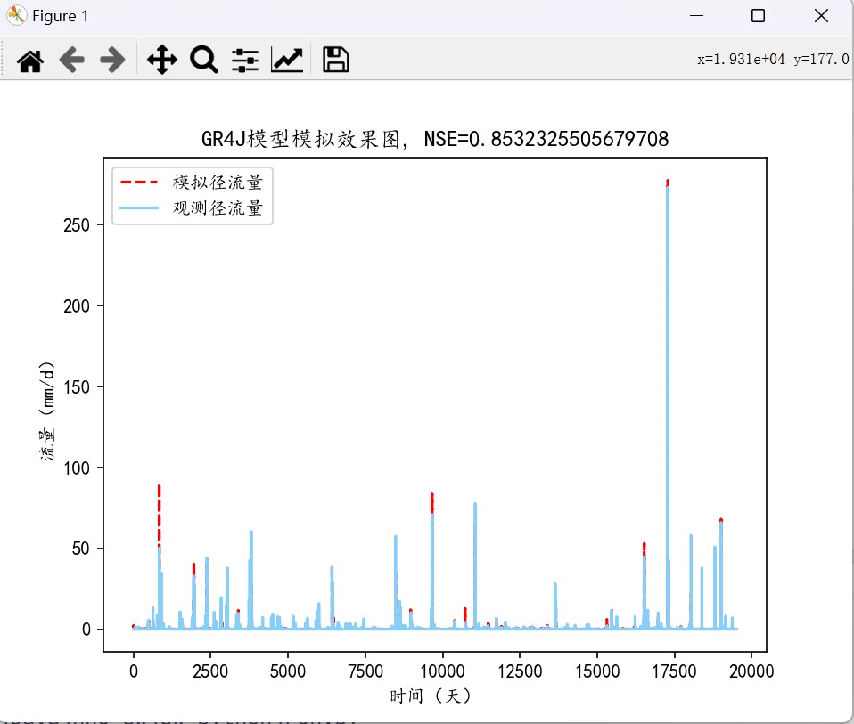
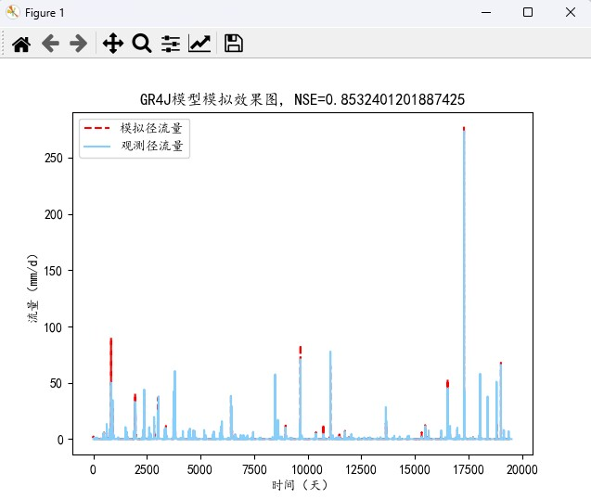
第四部分：参数优化

Slide 18
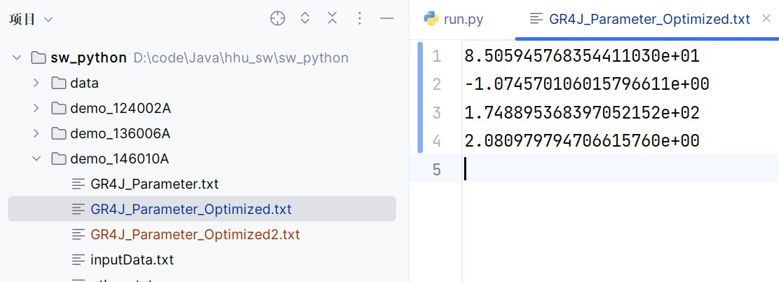
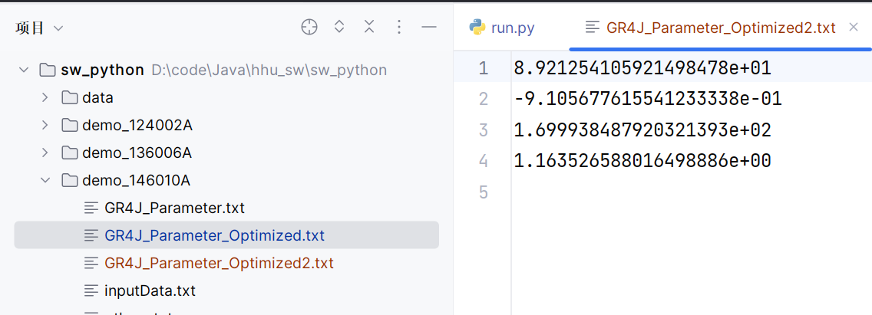
第四部分：参数优化
146010A
差分进化算法得到的参数
x1: 85.0594
x2: -1.0745
x3: 174.8895
x4: 2.0810
NSE: 0.852372
粒子群算法得到的参数
x1: 89.2125
x2: -0.9107
x3: 169.9938
x4: 1.1635
NSE: 0.852396

Slide 19
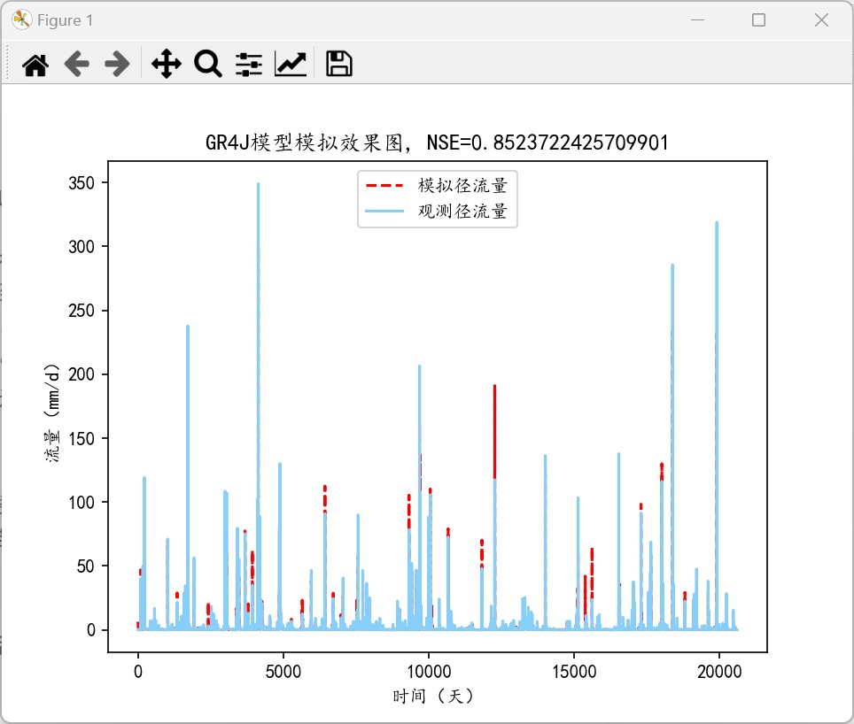
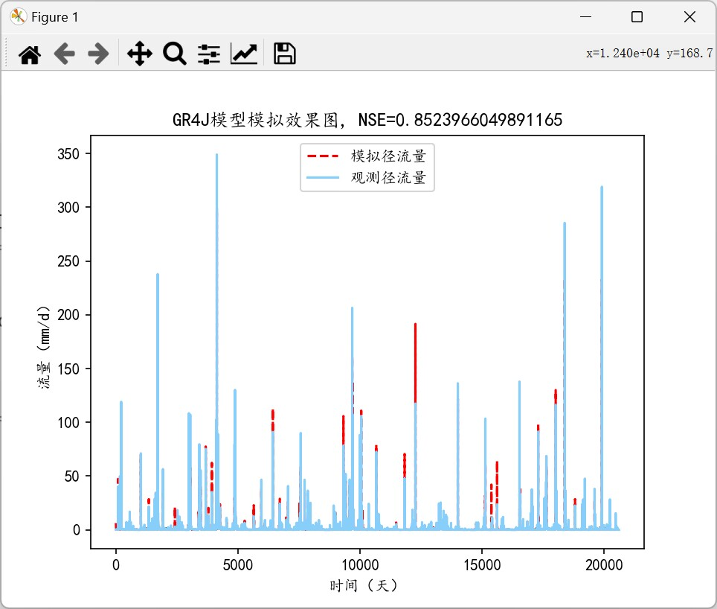
第四部分：参数优化

Slide 20
谢谢大家

